Slide 1
بسم الله الرحمن الرحيم
المؤتمر العربي الرابع للتغذية

Slide 2
مدى وعي النساء بولاية الخرطوم (السودان)
بإستخدام الملح الميودن
فاطمة عمر نبق – حنان يعقوب – منال كبر- بخيتة ابراهيم- انديرا الزبير

Slide 3
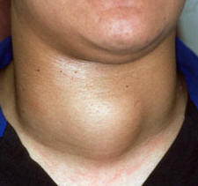
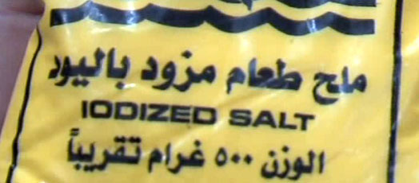
المقدمة

Slide 4
يعتبر تضخم الغدة الدرقية من الأمراض المستوطنة في بعض الدول العربية منها السودان وترجع أسباب المرض إلي قلة أو عدم تناول الاغذية الغنية باليود
تقدر نسبة المصابين بتضخم الغدة الدرقية في السودان بحوالي 22% من السكان مما أدي إلي إنخفاض إنتاجية الافراد المصابين بحوالي 5-25% Bani,2007)).
تقدر نسبة المصابين في ولاية الخرطوم بحوالي 20%.
تظهر علامات واعراض نقص اليود في كل اثنان من بين عشرة أطفال من هم في سن المدرسة مما قد يودي الي أداء مدرسي ضعيف وزيادة معدلات التسرب من المدارس(إدارة التغذية القومية،2008).

Slide 5
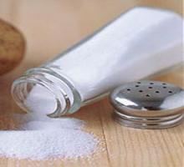
تبنت وزارة الصحة الاتحادية عام 1994م يودنة ملح الطعام ، واختير مؤشر نسبة المنازل التي تستهلك الملح الميودن لمتابعة الموقف .
الدراسات حول إستخدام الملح الميودن في السودان مازالت قليلة.
بدا إنتاج مجموعة مصانع (بسكم في جنوب دارفور 1997، مصنع باعبود ببورتسودان عام 2000م ، مصنع مدينة الابيض في 2002.) وتوقفت لقلة التسويق
بدات الحكومات والمنظمات بسن القوانين لتعميم إستعمال الملح الميودن في جميع ولايات السودان.

Slide 6
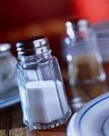
المعوقات التي تواجة الاسترتيجية (2002 – 2006) :- 1/ عدم وجود قانون يمنع تداول الملح غير الميودن بالاسواق. 2/ عدم قدرة المصانع المنتجة علي التسويق والاستمرارية لزيادة سعر الملح الميودن بنسبة 50% نسبة لعمليات التنقية والضرائب والرسوم. 3/قلة وعي السكان عن الامراض الناتجة عن نقص اليود وفائدة إستهلاك الملح الميودن . تهدف هذه الدراسة لمعرفة مدى وعي النساء بولاية الخرطوم (السودان) بإستخدام الملح الميودن.

Slide 7
طريقة الدراسة

Slide 8
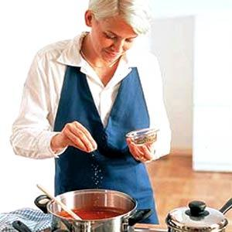
أجريت الدراسة بولاية الخرطوم . وقد شملت عينة الدراسة 200 إمرأة ( 79 إمرأة عاملة و121 إمرأة غير عاملة) تتراوح أعمارهن بين 20- 50 سنه
تم إختيارالعينة من ثلاثة محافظات ( الخرطوم ، أمدرمان ، الخرطوم بحري )
إعتمدت الدراسة على زيارة النساء فى منازلهن , وشملت الإستبانة معلومات حول:-
مصدر المعلومة
مستوى التعليم والعمر
إ ستخدام الملح الميودن (طريقة حفظه وإضافته ومن الذي يقوم بالشراء في الاسرة)

Slide 9
تم تقسيم مستوى التعليم إلى ثلاثة مجموعات وهى:-
منخفضة التعليم وتشمل( النساء اللواتى يقرأن ويكتبن ولكنهن لم يحصلن على الشهادة الإبتدائية)
متوسطة التعليم وتشمل (النساء الحاصلات على الشهادة الإبتدائية والمتوسطة)
عالية التعليم وتشمل (النساء الحاصلات على الشهادة الثانوية والجامعية)
تم إدخال البيانات وتحليلها بواسطة برنامج (SPSS vesion13) واعتبر مستوي الدلالة معنوي عندما تكون (0.05 ≥P) .

Slide 10
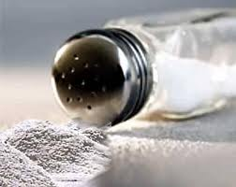
النتائج والمناقشة

Slide 11
تشير بيانات الجدول (1) أن 60.5% من النساء غير عاملات و39.5%من النساء عاملات وهنالك علاقة ذات دلالة إحصائية (0.05 ≥P).
ان الزيادة في الدخل يتبعها دائما زيادة في الانفاق، فارتفاع مستوى الدخل للاسرة يعني إرتفاع القدرة الشرائية لتلبية إحتياجات الأسرة التغذوية (1995 ،WHO/EMRO).

Slide 12
جدول (1) الحالة الوظيفية للنساء السودانيات :-
مربع كاى( 200) درجة الحرية( 1 ) مستوى الثقة ( 0.000).
% | العدد | الوظيفة
60.5 | 121 | نساء غير عاملات
39.5 | 79 | نساء عاملات
100 | 200 | المجموع

Slide 13
من الجدول (2) نجد أن جميع المبحوثات(100%) يعرفن الملح الميودن وهذا يتعارض مع دراسة ((Panigrahi,2009 في الهند حيث وجد أن 82.3% من العينة لايعرفن الملح الميودن .
تعدد قنوات الارسال وتداخل الارسال التلفزيوني بين الدول ساهم في نشر الاعلانات التجارية للمواد الغذائية إلي المستهلك من أكثر من محطة في ان واحد.
الاعلان التجاري سلاح ذو حدين ، فاذاأحسن إستغلالة فانه يساعد علي إدخال بعض العادات الغذائية الجيدة ( مصيقر،2005).

Slide 14
جدول (2)الوسائل التي تم التعرف بها علي الملح الميودن عند للنساء السودانيات:-
مربع كاى( 200) درجة الحرية( 1 ) مستوى الثقة ( 0.000).
مربع كاى( 200) درجة الحرية( 1 ) مستوى الثقة ( 0.000).
% | المجموع | النساء العاملات |  | النساء غير العاملات |  | الوسائل التي تم بها التعرف
 |  | % | العدد | % | العدد
56.0 | 112 | 48.1 | 38 | 61.2 | 74 | السمعية والبصرية
13.5 | 27 | 17.7 | 14 | 10.7 | 13 | المقروءة
8.5 | 17 | 8.9 | 7 | 8.3 | 10 | المراكز والمنظمات
22.0 | 44 | 25.3 | 20 | 19.8 | 24 | الاصدقاء والجيران
100 | 200 | 100 | 79 | 100 | 121 | المجموع

Slide 15
من الجدول(3) يتضح أن ¾ النساء العاملات (75.9%) وأكثرمن2/ 3 النساء غير العاملات (67.8%) أعمارهن أقل من 40 سنة.
الاعمار الصغيره يمكن أن تكون سبب لإقناع المستهلك بشراء المادة الغذائية المعلن عنها .

Slide 16
جدول (3) الفئة العمرية للنساء السودانيات
مربع كاى( 4.06 )/ درجة الحرية( 3 )/ مستوى الثقة ( 0.255).
% | المجموع | النساء العاملات |  | النساء غير العاملات |  | الفئة العمرية
 |  | % | العدد | % | العدد
36 | 72 | 44.3 | 35 | 30.6 | 37 | 20 – 29 سنة
35.0 | 70 | 31.6 | 25 | 37.2 | 45 | 30 – 39 سنة
24.0 | 48 | 20.3 | 16 | 26.4 | 32 | 40 – 49 سنة
5.0 | 10 | 3.8 | 3 | 5.8 | 7 | 50 فما فوق

Slide 17
من الجدول (4) نجد أن 68.5% من النساء غير العاملات تعليمهن متدني (أمي، منخفض ومتوسط) بينما 57% من النساء العاملات تعليمهن عالي وقد كانت العلاقة ذات دلالة إحصائية(0.05 ≥P).
يقتصر تعليم نسبة كبيرة من النساء علي مراحل التعليم الاولي مما يؤثر علي مستوي وعيها وقلة مقدرتها علي التخطيط الغذائي السليم( مصيقر،1998) .
وقد أكدت الدراسات ان إرتفاع مستوي تعليم ربة الاسرة يؤدي الي تحسن نوعية التغذية التي يتلقاها أفراد الاسرة لانها أكثر دراية باحتياجات أفراد أسرتها مصيقر(2005).

Slide 18
جدول (4) المستوي التعليمي للنساء السودانيات
مربع كاى( 49.09 )/ درجة الحرية( 3 ) مستوى الثقة ( 0.000).
% | المجموع | النساء العاملات |  | النساء غير العاملات |  | المستوي التعليمي
 |  | % | العدد | % | العدد
9.0 | 18 | 1.3 | 1 | 14.0 | 17 | أمي
16.5 | 33 | 3.8 | 3 | 24.8 | 30 | منخفض
43.0 | 86 | 38.0 | 30 | 46.3 | 56 | متوسط
31.5 | 63 | 57.0 | 45 | 14.9 | 18 | عالي
100 | 200 | 100 | 79 | 100 | 121 | المجموع

Slide 19
توضح النتائج فى جدول (5) أن83.5%يعشن مع أزواجهن (87.6%غير عاملات و77.2% عاملات) و3.5 % مطلقات (4.1% غير عاملات و1.3% عاملات)5.5 % أرامل (5.8% غير عاملات و5.0% عاملات) 8.0% غير متزوجات (2.5% غير عاملات و16.5% عاملات).وقد كانت العلاقة ذات دلالة إحصائية (0.05 ≥P).

Slide 20
جدول (5) الحالة الزوجية للنساء السودانيات
مربع كاى( 13.64 ) درجة الحرية( 3 ) مستوى الثقة ( 0.003).
% | المجموع | النساء العاملات |  | النساء غير العاملات |  | الحالة الزوجية
 |  | % | العدد | % | العدد
9.0 | 16 | 16.5 | 13 | 2.5 | 3 | غير متزوجة
16.5 | 167 | 77.2 | 61 | 87.6 | 106 | متزوجة
43.0 | 6 | 1.3 | 1 | 4.1 | 5 | مطلقة
31.5 | 11 | 5.0 | 4 | 5.8 | 7 | أرملة
100 | 200 | 100 | 79 | 100 | 121 | المجموع

Slide 21
الجدول(6) يشير إلي ان %51.5 من النساء عدد أفراد اسرتهم أكثر من سبعة.
55.7% من اسر النساء العاملات و66.9% من أسر النساء الغيرالعاملات يسكنون مع اسر أخرى (أسره ممتدة) .
الاسرة الكبيرة تحاول توفير غذاء أكثر إقتصادا لتلك الاعداد الكبيرة من الافراد(حمزة،2006).
زيادة عدد أفراد الأسرة مع محدودية الدخل تؤثر علي نصيب الفرد من العناصر الغذائية مما يؤدي إلي إنتشار أمراض سوء التغذية و ما يصاحبها من أضرار (الدويك وعبد المجيد، 2006).

Slide 22
جدول (6) حجم الاسرة للنساء السودانيات
مربع كاى( 5.01 ) درجة الحرية( 2 ) مستوى الثقة ( 0.08).
% | المجموع | النساء العاملات |  | النساء غير العاملات |  | حجم الاسرة
 |  | % | العدد | % | العدد
48.5 | 97 | 45.6 | 36 | 50.4 | 61 | 2 - 6
44.0 | 88 | 41.8 | 33 | 45.5 | 55 | 7 - 11
7.5 | 15 | 12.7 | 10 | 4.1 | 5 | 12 فمافوق
100 | 200 | 100 | 79 | 100 | 121 | المجموع

Slide 23
من الجدول (7) يتضح أن 87.6% من أسر النساء غير العاملات و 77.2% من أسر النساء العاملات المسوول عن الشراء هوالاب. وهنالك علاقة ذات دلالة إحصائية (0.05 ≥P).
الحالة الاقتصادية من العوامل المؤثرة علي القدرة الشرائية وتعدد فرص إختيار الاطعمة وبدائلها.
ارتفاع الحالة الاقتصادية لوحدها لايعني تحسن الحالة التغذوية مالم يكن ذلك مصحوبا بوعي للابوين فيما يتعلق باختيار وتحضير وإستهلاك الغذاء بصورة صحيحة( حمزة، 2006).

Slide 24
جدول (7 ) المسؤول عن شراء مستلزمات الاسرة
مربع كاى( 13.01 ) درجة الحرية( 2 ) مستوى الثقة (0.001).
% | المجموع | النساء العاملات |  | النساء غير العاملات |  | عدد أفراد الاسرة
 |  | % | العدد | % | العدد
83.5 | 167 | 77.2 | 61 | 87.6 | 106 | الاب
8.5 | 17 | 6.3 | 5 | 9.9 | 12 | الام
8.0 | 16 | 16.5 | 13 | 2.5 | 3 | الاخوان والاخوات
100 | 200 | 100 | 79 | 100 | 121 | المجموع

Slide 25
يشير الجدول (8) إلي أن 35.5% من النساء غير العاملات و48.1% من النساء العاملات يستخدمن الملح الميودن .
وتشير الدراسة الي أن مايزيد عن 1/3 النساء غير العاملات (33.1%) وأكثر من1/4 النساء العاملات( 26.5%) لايستخدمن الملح الميودن. وقد كانت العلاقة ذات دلالة إحصائية (0.05 ≥P).
ان إرتفاع نسبة الأمية و قلة الوعي الغذائي والصحي للأسرة يساهم في إنتشار سوء التغذية( حمزة،2006).

Slide 26
جدول (8) إستخدام الملح الميودن عند النساء السودانيات
مربع كاى( 7.07 ) درجة الحرية( 2 ) مستوى الثقة ( 0.02).
% | المجموع | النساء غير العاملات |  | النساء غير العاملات |  | إستخدام الملح
 |  | % | العدد | % | العدد
40.5 | 81 | 48.1 | 38 | 35.5 | 43 | ميودن
26.5 | 53 | 16.5 | 13 | 33.1 | 40 | غير ميودن
33.0 | 66 | 35.4 | 28 | 31.4 | 38 | الاثنين معا
100 | 200 | 100 | 79 | 100 | 121 | المجموع

Slide 27
الجدول(9) يشير إلي ان 21.8% من النساء غير العاملات و 48.8% من النساء العاملات لايفضلن إستعمال الملح الميودن لعدم التحكم في كمية الملح عند الطبخ بواسطة الخادمات بالمنزل. وقد كانت العلاقة ذات دلالة إحصائية (0.05 ≥P).

Slide 28
جدول (9) راي المبحوثات حول العوامل التي تحكم عدم إستخدام الملح الميودن
مربع كاى( 9.15 ) درجة الحرية( 2 ) مستوى الثقة ( 0.01).
% | المجموع | النساء العاملات |  | النساء غير العاملات |  | إستخدام الملح
 |  | % | العدد | % | العدد
31.9 | 38 | 24.4 | 10 | 35.9 | 28 | العوامل الاقتصادية
31.1 | 37 | 48.8 | 20 | 21.8 | 17 | عدم التحكم في كمية الملح عند الطبخ
37.0 | 44 | 26.8 | 11 | 42.3 | 33 | أستعمل الملح الذي يحضره المسوول عن الشراء
100 | 200 | 100 | 41 | 100 | 78 | المجموع

Slide 29
من الجدول (10) نجد ان 32.5% من النساء (43.0% من النساء غير العاملات و 16.5 % من النساء العاملات) يراون أن سعر الملح عالي. وقد كانت العلاقة ذات دلالة إحصائية (0.05 ≥P).
يتاثر استهلاك الفرد للغذاء بمجموعة من العوامل ، منها أسعار الاغذية المتوفره في السوق ، مستوي الدخل ، العادات والتقاليد السائده في الاسرة (عويضة ،1995).
سعر الغذاء من العوامل ذات التاثير علي توفر السلعة في المنزل، فإذا كان سعر الغذاء عاليا قلت فرصة توفره عند الاسرة محدودة الدخل( مصيقر ،2005 ).

Slide 30
جدول (10) أراء النساء السودانيات في سعر الملح الميودن
مربع كاى( 17.02 ) درجة الحرية( 2 ) مستوى الثقة (0.000).
% | المجموع | النساء العاملات |  | النساء غير العاملات |  | سعر الملح
 |  | % | العدد | % | العدد
32.5 | 65 | 16.5 | 13 | 43.0 | 52 | عالي
44.5 | 89 | 50.5 | 40 | 40.5 | 49 | متوسط
23.0 | 46 | 33 | 26 | 16.5 | 20 | منخفض
100 | 200 | 100 | 79 | 100 | 121 | المجموع

Slide 31
من الجدول (11 ) يتضح أن 49.7 % من النساء (25.9% من النساء غير العاملات و78.8% من النساء العاملات) يحفظن الملح الميودن في إناء محكم القفل. وهنالك علاقة ذات دلالة إحصائية (0.05 ≥P).
قد أشارت دراسةWaszkowiak&Szymandera,2008 )) إن التعرض للهواء والرطوبة العالية يؤثرعلي فعالية الملح الميودن.

Slide 32
.
جدول (11) طريقة حفظ الملح الميودن عند النساء السودانيات
مربع كاى( 40.65 ) درجة الحرية( 1 ) مستوى الثقة ( 0.000).
إستخدام الملح | النساء غير العاملات |  | النساء العاملات |  | المجموع | %
% | المجموع | النساء العاملات |  | النساء غير العاملات |  | إستخدام الملح
 |  | % | العدد | % | العدد
49.7 | 73 | 78.8 | 52 | 25.9 | 21 | إناء محكم القفل
50.3 | 74 | 21.2 | 14 | 74.1 | 60 | إناء غير محكم القفل

Slide 33
من الجدول (12 ) يتضح أن 49.7 % من النساء (34.6% من النساء غير العاملات و68.2% من النساء العاملات) يضفن الملح الميودن بعد الاعداد. وهنالك علاقة ذات دلالة إحصائية (0.05 ≥P). إن أفضل وقت لاضافة الملح هو بعد الاعداد (Panigrahi,2009).

Slide 34
جدول (12) متي تم إضافة الملح الميودن للطبخ عند النساء السودانيات
مربع كاى( 16.44 ) درجة الحرية( 1 ) مستوى الثقة ( 0.000).
.
% | المجموع | النساء العاملات |  | النساء غير العاملات |  | إضافة الملح
 |  | % | العدد | % | العدد
50.3 | 74 | 31.8 | 21 | 65.4 | 53 | أثناء الاعداد
49.7 | 73 | 68.2 | 45 | 34.6 | 28 | بعد الاعداد
100.0 | 147 | 44.9 | 66 | 55.1 | 81 | المجموع

Slide 35
يشير الجدول (13) إلي أن 26.4% من النساء غير العاملات و19.5% من النساء العاملات يوجد في الاسرة أحد مصاب بالغدة الدرقية.

Slide 36
جدول (13) يوضح الاصابة بالغدة الدرقية في الاسرة
مربع كاى( 1.48 ) درجة الحرية( 1 ) مستوى الثقة ( 0.22).
% | المجموع | النساء العاملات |  | النساء غير العاملات |  | الاصابة بالغدة الدرقية
 |  | % | العدد | % | العدد
23.5 | 47 | 19.5 | 15 | 26.4 | 32 | توجد
76.5 | 153 | 81.5 | 64 | 73.6 | 89 | لاتوجد
100 | 200 | 1050 | 79 | 100 | 121 | المجموع

Slide 37
التوصيات
سن القوانين التي تمنع تسويق الملح غير الميودن .
تخقيض الضرائب والرسوم الادارية للإسهام في تخفيض الاسعار للمستهلك.
زيادة الجهود لتوعية الأسر عبر وسائل الاعلام المختلفه :-
بأهمية إستخدام الملح الميودن .
التعرف علي طرق الحفظ والإضافة الصحيحة.

Slide 38
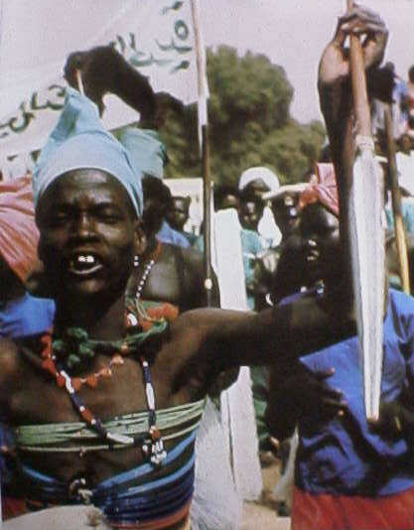
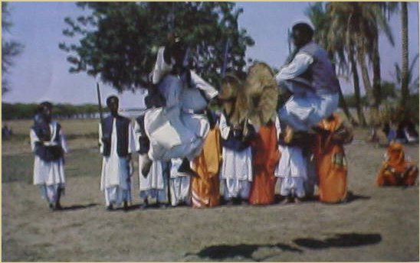
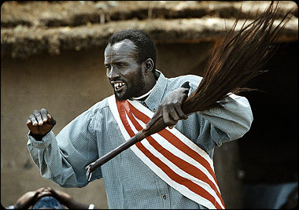
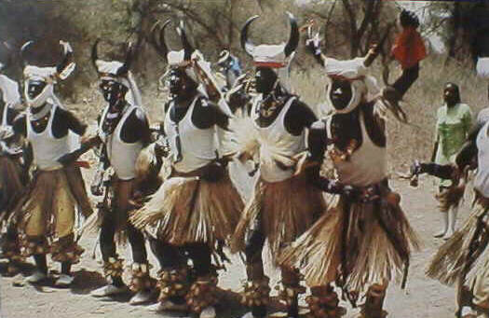
Sudan the Multiethnic, Multicultural Society

Slide 39
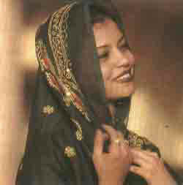
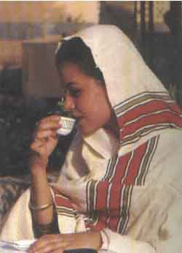
Different Styles of Dresses

Slide 40
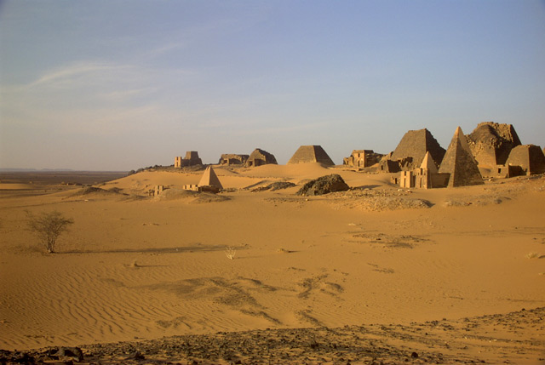
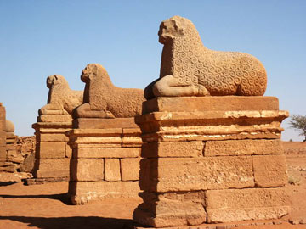
Sudan Heritages and Monuments

Slide 41
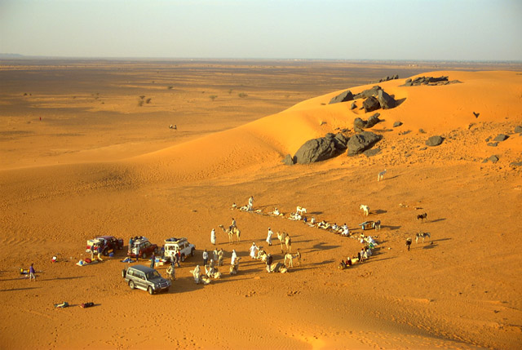
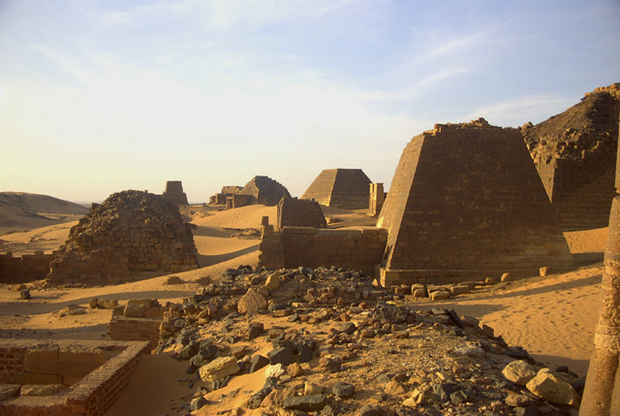
Sudan Heritages and Monuments

Slide 43
نشكركم لحسن المتابعة

